Slide 1

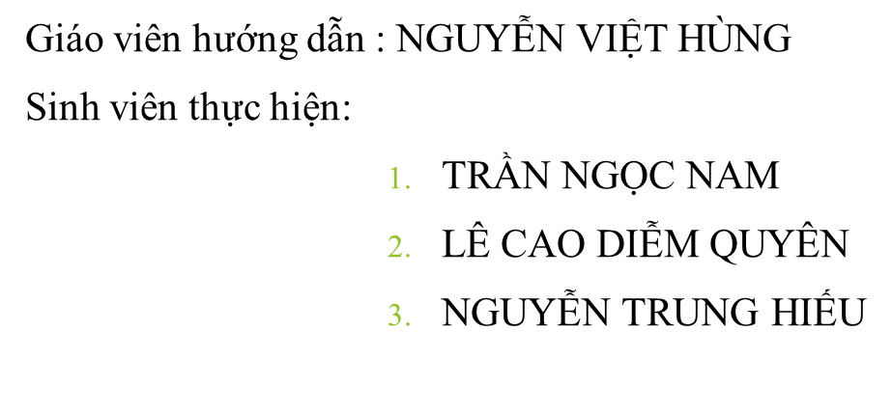
TRƯỜNG ĐẠI HỌC THÔNG TIIN LIÊN LẠC
KHOA CÔNG NGHỆ THÔNG TIN
BÁO CÁO BÀI TẬP LỚN
LẬP TRÌNH GAME 2D DRAGON TALE TUTORIAL
MÔN: Lập Trình Trò Chơi Và Mô Phỏng

Slide 2
Nội Dung
Chương I: Lý do, mục tiêu và phạm vi của đề tài
  1.1. Lý do chọn đề tài
  1.2. Mục tiêu của đề tài
  1.3. Phạm vi nghiên cứu
  1.4. Công nghệ sử dụng
Chương II: Tổng quan về lập trình game
Chương III: Lập trình game
  3.1. Kịch bản
  3.2. Luật chơi
Chương IV: Kết quả

Slide 3
Chương I: Lý do, mục tiêu và phạm vi của đề tài
1.1. Lý do chọn đề tài
  Công nghệ thông tin ngày càng có vai trò quan trọng trong cuộc sống hằng ngày của chúng ta. Việc ứng dụng công nghệ thông tin vào các lĩnh vực trong đời sống giúp công việc được tiến hành nhanh chóng và hiệu quả hơn. Có rất nhiều công việc mới phát triển song song với sự phát triển của công nghệ thông tin, một tron số đó là phát triển game.
  Chúng em chọn đề tài “Lập trình game 2D Dragon Tale Tutorial trên nền tảng Java” nhằm hiểu sâu hơn về ngôn ngữ lập trình java, từ đó viết một ứng dụng cụ thể thực nghiệm làm cơ sở củng cố kiến thức và định hướng, kế hoạch xây dựng những ứng dụng game cụ thể, phát triển theo hướng dịch vụ tương lai.

Slide 4
1.2. Mục tiêu của đề tài
  Mục tiêu của đề tài nhằm nghiên cứu ngôn ngữ lập trình Java và xây dựng game đơn giản để hiểu rõ ngôn ngữ Java.
1.3. Phạm vi nghiên cứu
  Nghiên cứu môi trường, ngôn ngữ Java. Tìm hiểu phương thức và cách làm game đơn giản bằng ngôn ngữ Java.
1.4. Công nghệ sử dụng
Phương pháp lập trình hướng đối tượng

Slide 5
Chương II: Tổng quan về lập trình game
Tổng quan về lập trình game sẽ trình bày đến bạn đọc những kiến thức cần biết trước khi bắt đầu tìm hiểu kỹ thuật lập trình game.
Các bạn nên biết, khi phát triển một game nào đó thông thường có 2 cách tiếp cận sau: Một là bắt tay vào viết code ngay, hai là tạo tài liệu thiết kế bao gồm ý tưởng về kịch bản (cốt truyện), đồ hoạ, âm thanh, …
Và trong một đội (team) phát triển game, tối thiểu phải có những vị trí như :
  1/ Bộ phận viết kịch bản (cốt truyện)
  2/ Bộ phần thiết kế đồ hoạ (thiết kế nhân vật, thiết kế bản đồ game, thiết kế vật phẩm,…)
  3/ Bộ phận thiết kế âm thanh (nhạc nền, âm thanh tương tác, nhạc chuyển cảnh, …)
  4/ Bộ phận lập trình (Cài đặt code)
  5/ Bộ phận kiểm thử (tester)

Slide 6
Chương III: Lập trình game
3.1. Kịch bản
Người chơi game nhấn nút bắt đầu để vào game và sử dụng các nút như:
← : qua trái → : qua phải
W : nhảy E : bay
R : chém F : bắn
Khi chơi sử dụng các phím để vượt qua các vật cản nhảy qua và khi gặp một số chướng ngại vật như ốc sên, nhện, boss thì sử dụng các tính năng như nhảy lên đầu, chém hoặc bắn để vượt qua về đích qua màn mới.
Khi bắn một số ốc sến, nhện hoặc boss sẽ có các vật phẩm như mạng, tăng số đạn. Số đạn được giới hạn khi bắn hết sẽ được tăng lên lại theo thời gian.

Slide 7
3.2. Luật chơi
  Phải vượt qua các chướng ngại vật như các bậc cao và bắn hết chướng ngại vật như ốc sên, nhện, boss mới được qua màn còn không bắn hết thì không được qua màn.
  Nếu nhảy bị rớt xuống nước, chạm vào vật cản như ốc sên, nhện, boss (sẽ bị trừ số mạng) sẽ bị chết và sẽ xuất hiện lại vị trí đó khi đang còn mạng. Còn không còn mạng thì quay lại level đó

Slide 8
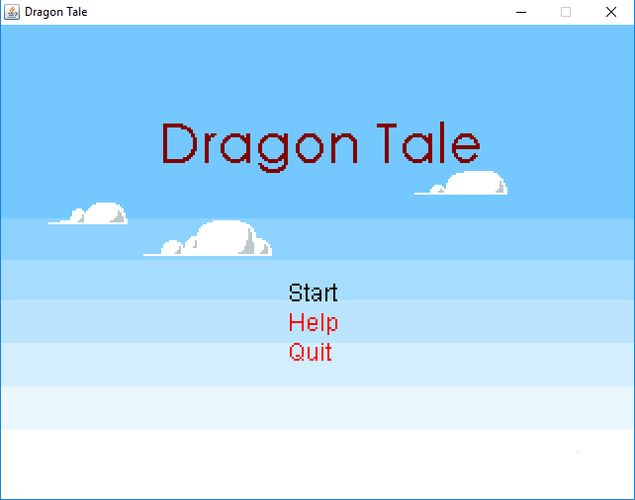
4.1. Giao Diện Bắt Đầu Game
Chương IV: Kết quả

Slide 9
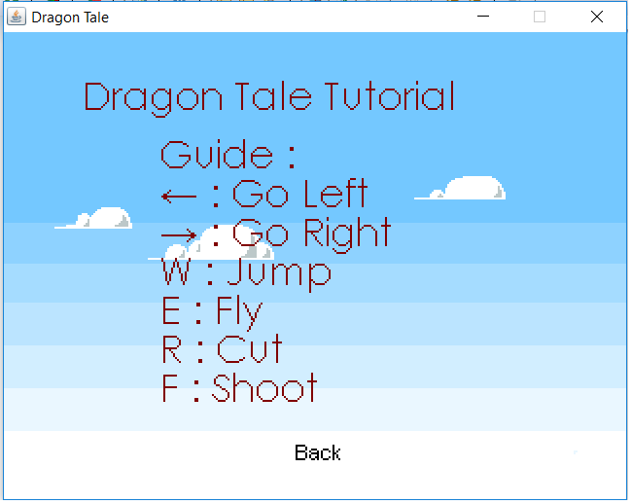
4.2. Giao Diện Trợ Giúp Người Chơi

Slide 10
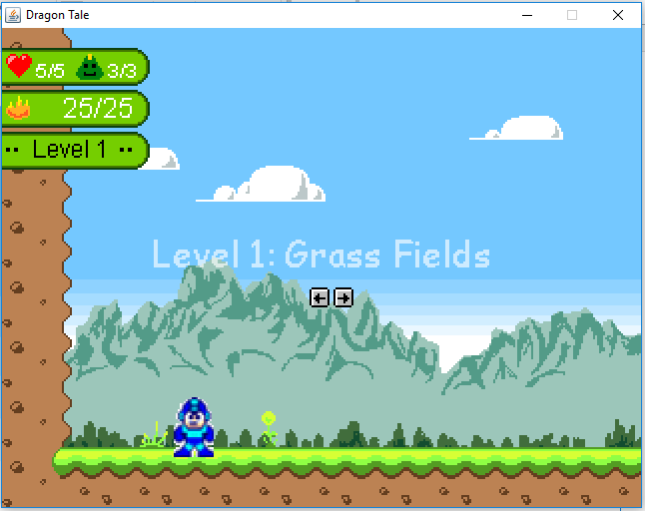
4.3. Giao Diện Level 1

Slide 11
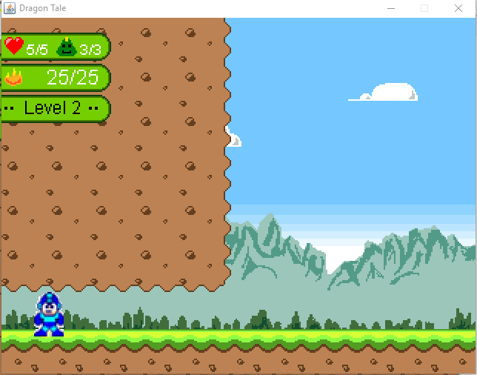
4.4. Giao Diện Level 2

Slide 12
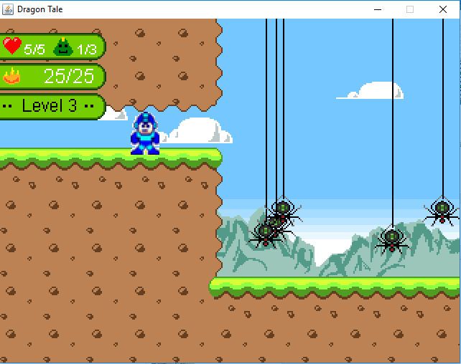
4.5. Giao Diện Level 3

Slide 13
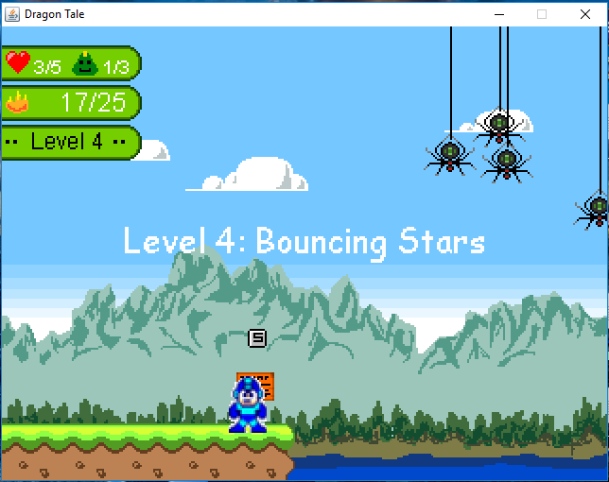
4.6. Giao Diện Level 4

Slide 14
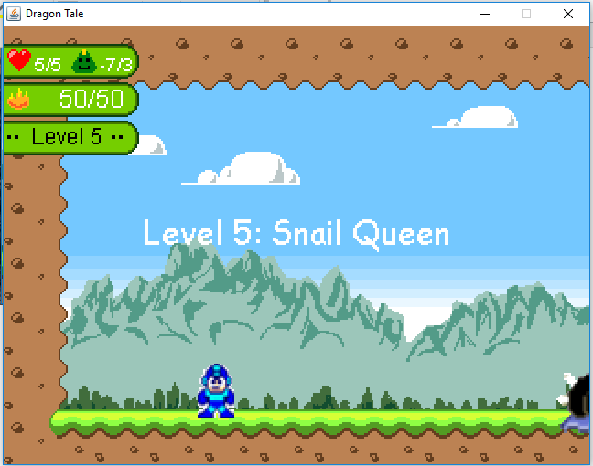
4.7. Giao Diện Level 5

Slide 15
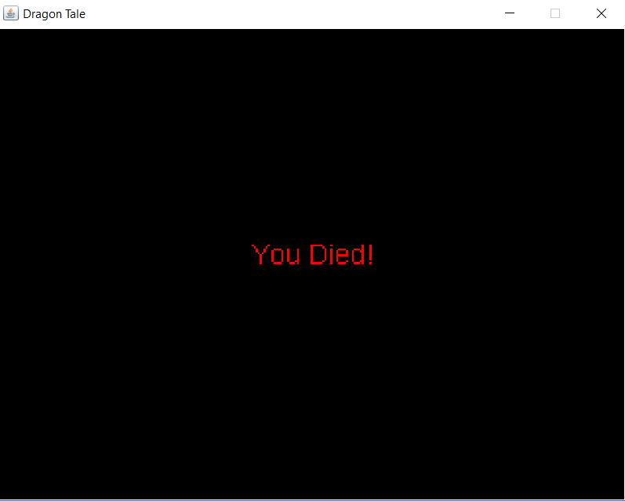
4.8. Giao Diện Khi Nhân Vật Chết

Slide 16


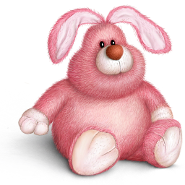


"Like me"

